Slide 1
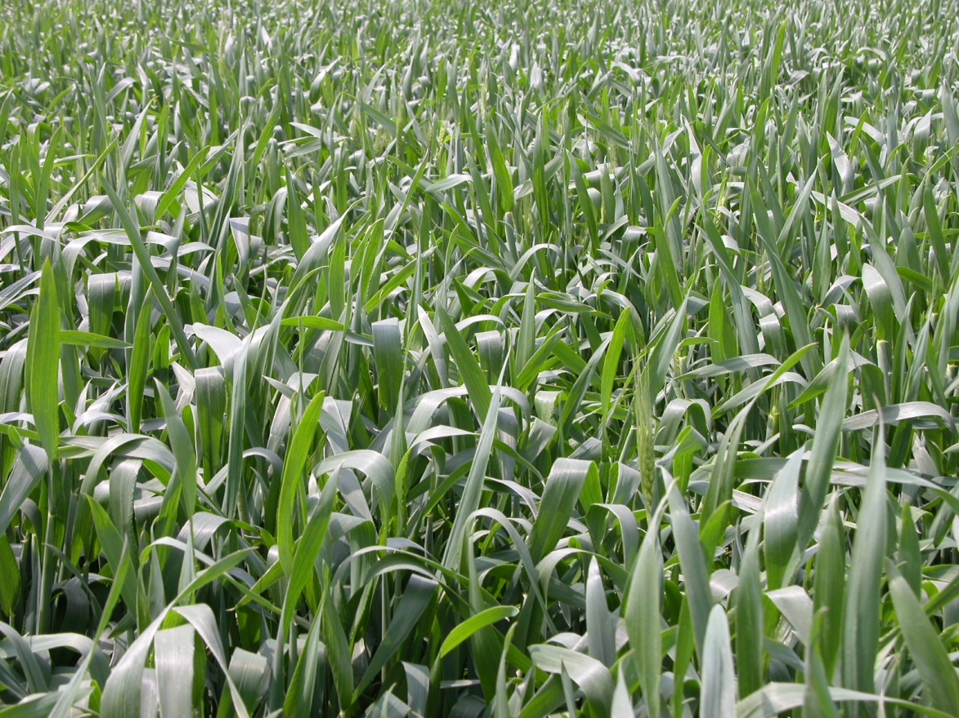
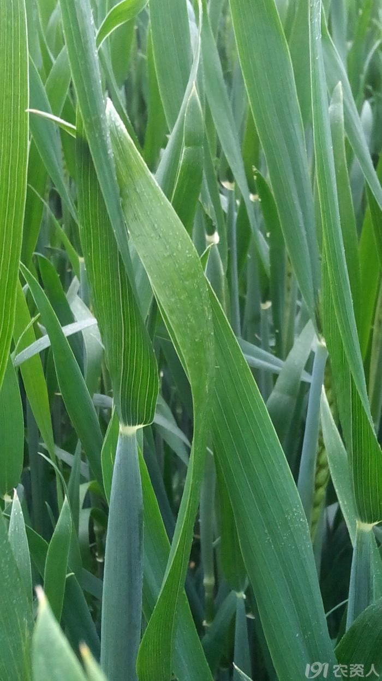
小麦肥害、药害综合诊断及 拔节孕穗肥施用技术

Slide 2
1、拔节期的概念；
2、生物学拔节、物候学拔节；
3、苗情考察（个体、群体）
分蘖发生数
低位分蘖发生状况
基部节间伸长数与长度
抱茎叶节根发生状况
幼穗分化时期
叶色
叶面积指数
茎蘖数
封行状况
分布均匀度

Slide 3
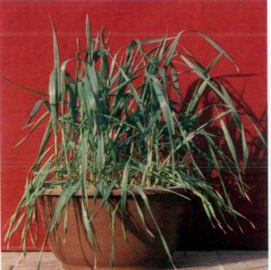
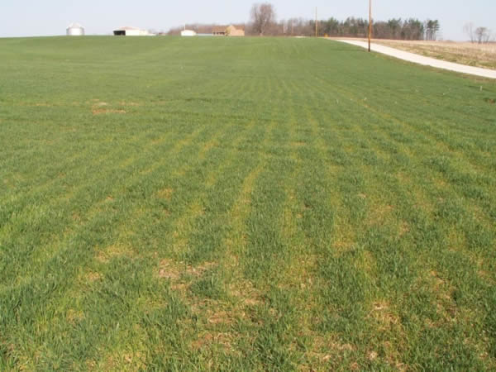
一、肥害诊断
因施肥不当或过多，导致枝叶徒长、倒伏、病虫害加重或烧苗、萎蔫等现象，轻者造成减产，重者整个植株死亡。

Slide 4
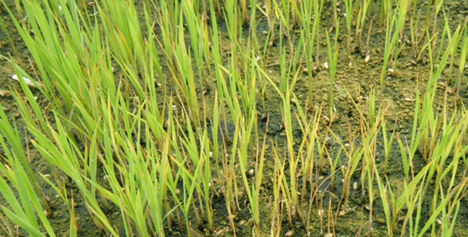
常见肥害及原因
脱水型肥害
原因：施肥过多或土壤水分不足，施肥后土壤内肥料溶液浓度过大，引起细胞内水分反渗透，造成脱水。
表现：萎蔫，似霜冻或开水烫的一样，轻者影响生长发育，重者全株死亡。

Slide 5
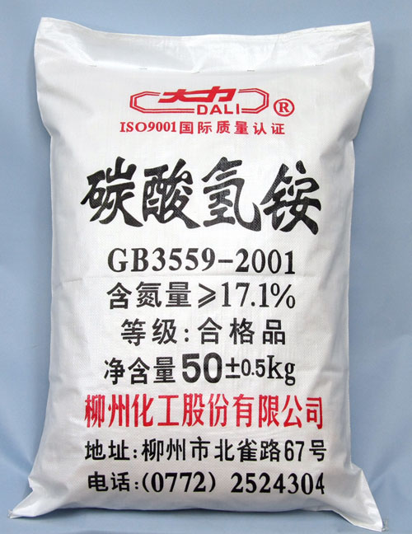
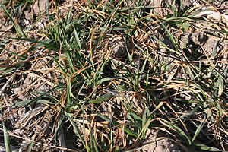
熏伤型肥害
原因：在气温较高时施用氨水、碳酸氢胺等肥料，容易产生大量的氨气，对农作物造成伤害。
表现：轻者使下部叶尖发黄，影响生长发育，重者使全株赤黄枯死。

Slide 6
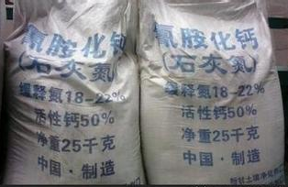
毒害型肥害
原因：有些化肥如石灰氮，施入土壤后，要经过一系列的转化才能被植物吸收，但在转化过程中会产生一些有毒物质毒害农作物，使其受害或死亡 。

Slide 7
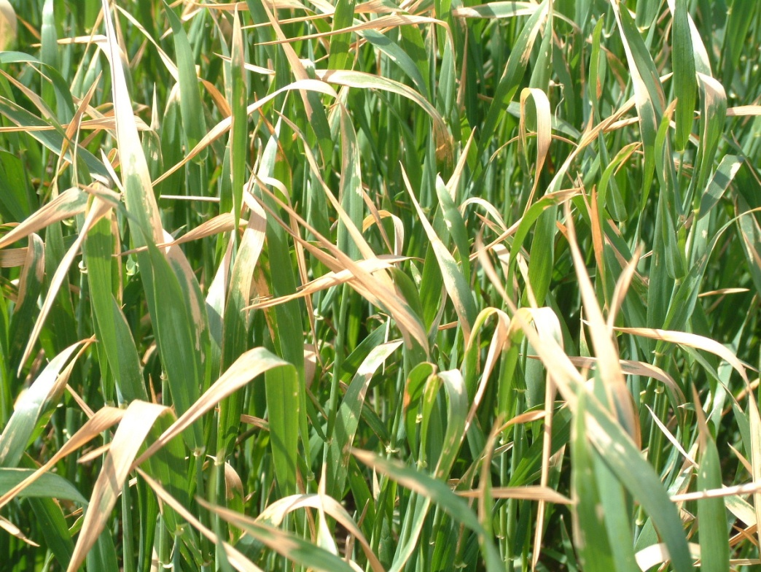
烧种（叶）型肥害
原因：种肥用量过多，或者用过磷酸钙，或用碱性易挥发的碳酸氢铵以及尿素、石灰氮等化肥拌种，常常会出现烧种，导致缺苗。另外，在进行叶面施肥时，使用的浓度过大，也会造成叶片烧伤。

Slide 8
叶面肥害的诊断
发病时间—一般发生在叶面施肥后的几天内，与施肥的前后关系比较密切。
病情发展速度—发病较快，从叶缘变色到苦干一般只需数小时或1~2天，以高温期发展较快，通常上午施肥后，下午就能出现症状。
发病规模—只局限于施肥地块，不扩散、不蔓延，无传染性。
发病表现—叶缘变黄褐色或干边，叶面发生皱缩；严重时心叶枯黄萎缩，叶缘大片枯干，叶面出现褐色斑，最后全叶苦干死亡，新叶易受害，下部老叶受害较轻。

Slide 9
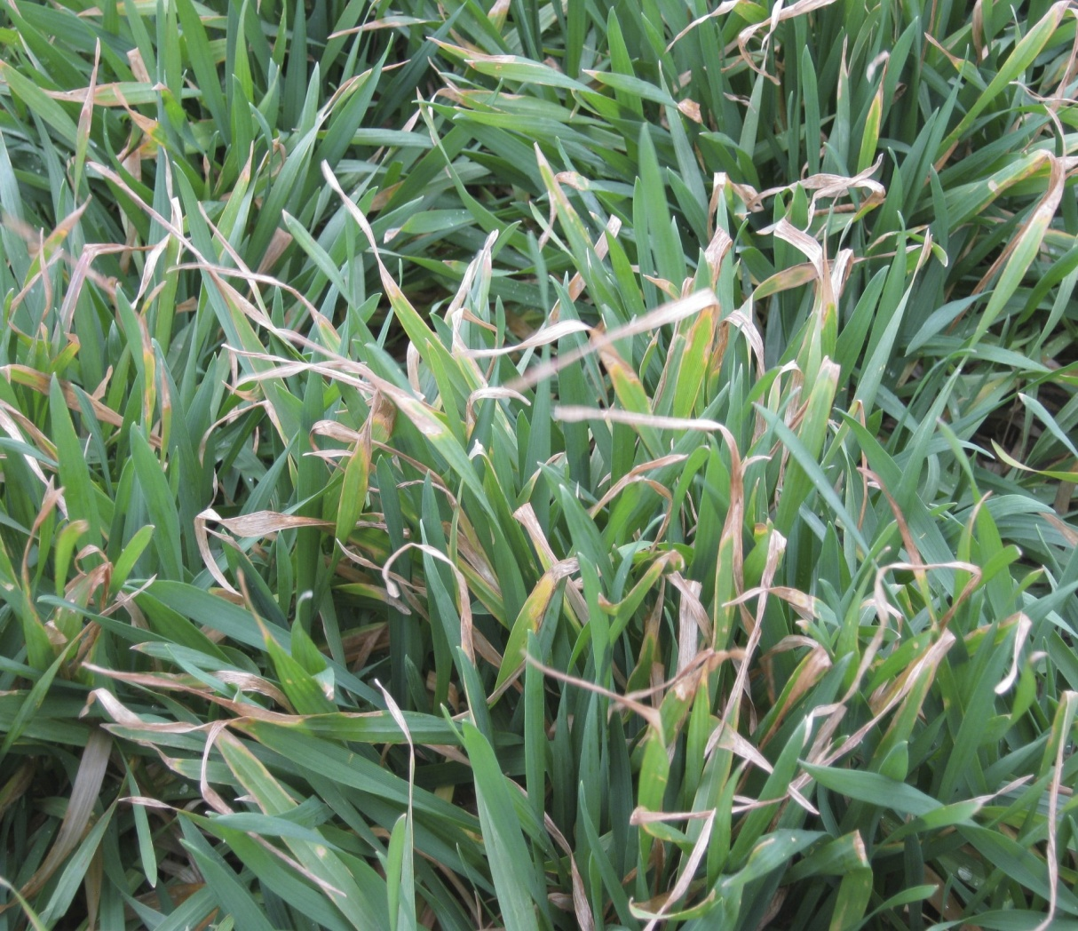
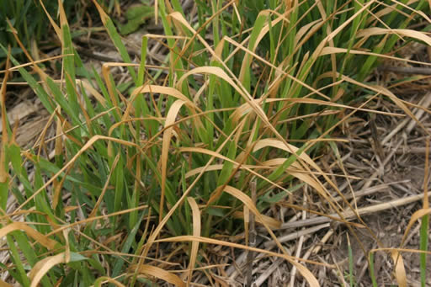
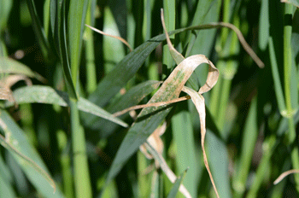

冻害
肥害
肥害
肥害

Slide 10
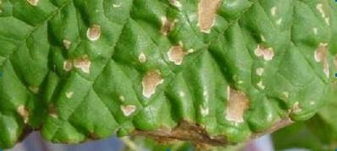
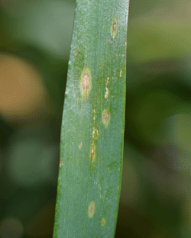
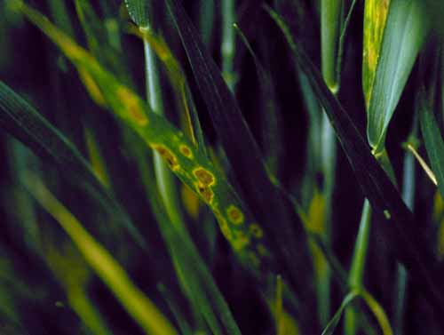
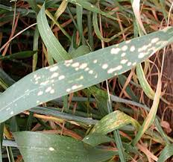
肥害
病斑

Slide 11
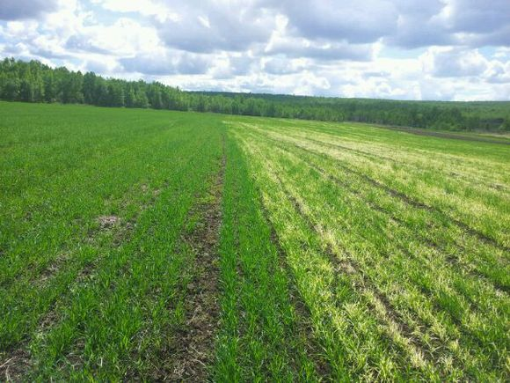
二、药害诊断
由于农药使用剂量不当或施药时间和方法不当，农药中的化学物质渗入植物体后，植物新陈代谢发生变化，生长发育受到抑制，外部形态出现畸形，甚至死亡的现象。

Slide 12
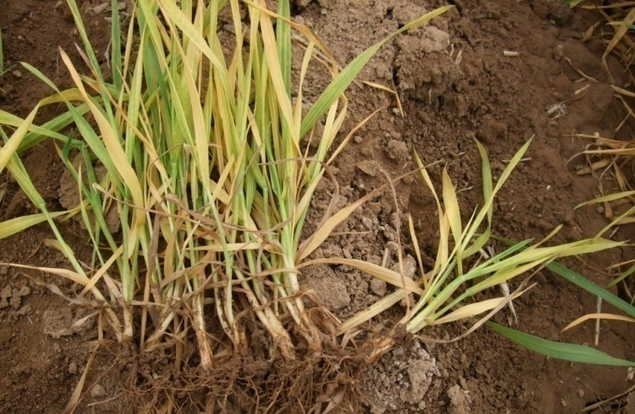
常见药害
不正当的使用化学除草剂引起的药害最为常见；
杀菌剂和杀虫剂不易引起小麦药害，但个别杀菌剂（例如三唑酮等）在拌种时如果使用过量或土壤湿度过低可引起出苗推迟或发芽率降低等现象，乳油类杀虫剂使用不当也可引起小麦叶片灼伤现象。

Slide 13
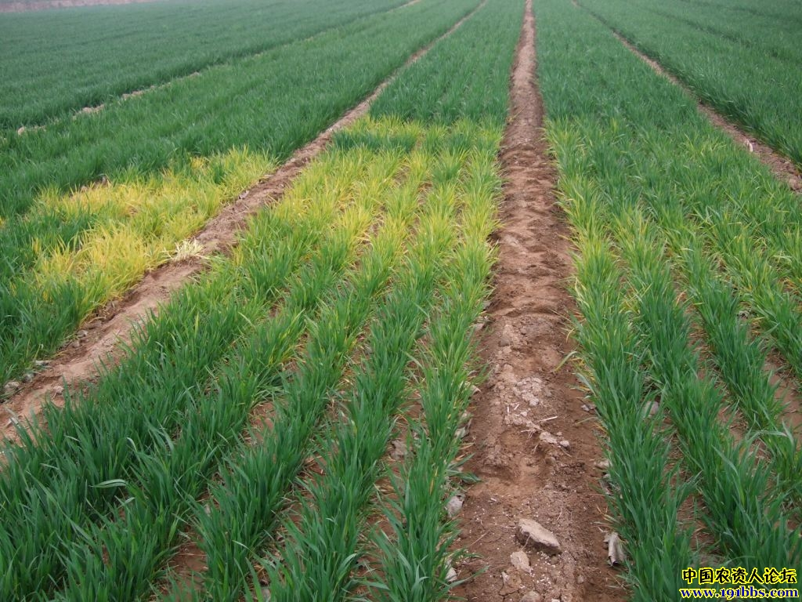
除草剂药害发生原因
用量过大或不减量混合使用
喷施不均匀
药液浓度过大
农药质量不合格
施药后气温过低

Slide 14
常见除草剂药害症状
常使小麦新陈代谢发生变化，生长发育受到抑制，外部形态出现畸形。同时小麦在幼穗分化期，对农药敏感性增强，因此，易出现叶片扭曲，穗不能正常抽出，或抽出畸形穗、小穗等现象。典型症状有药后生长受抑制、麦穗失绿发黄、叶片干枯、小麦不结实等。

Slide 15
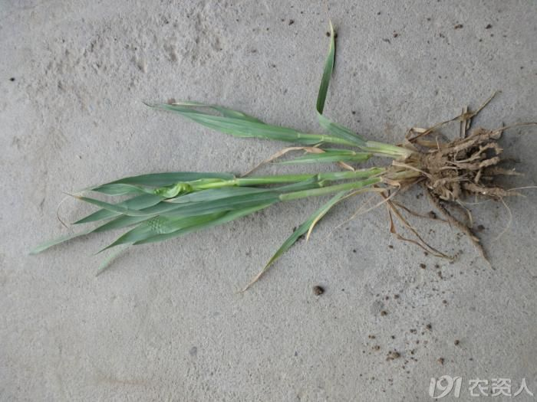
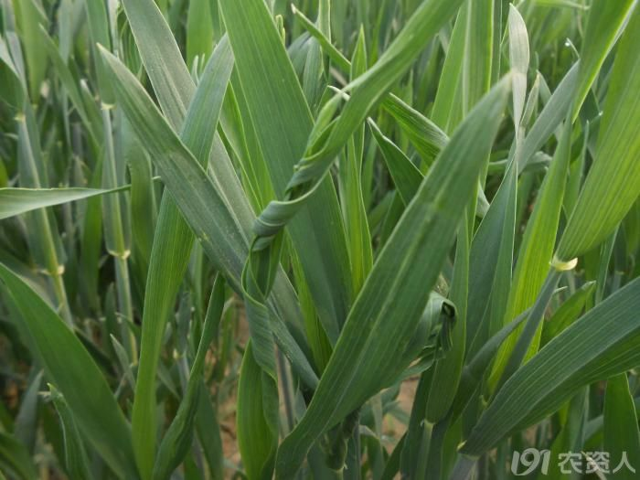
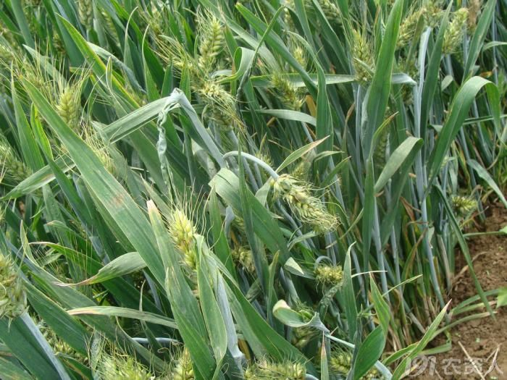
二甲四氯（严禁用于双子叶作物）

Slide 16
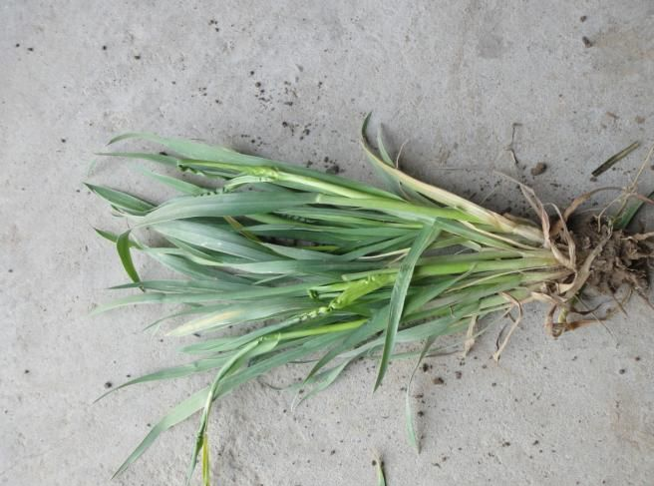
氯氟吡氧乙酸使用过量（阔叶类杂草）

Slide 17
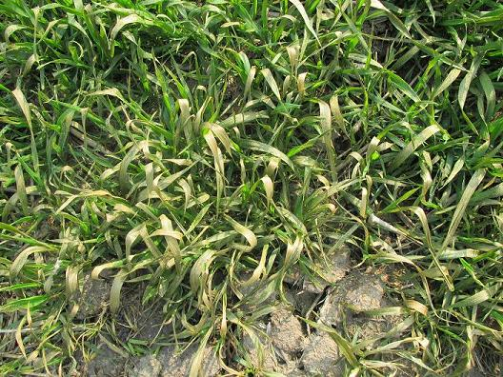
乙羧氟草醚灼烧药害（阔叶类杂草）

Slide 18
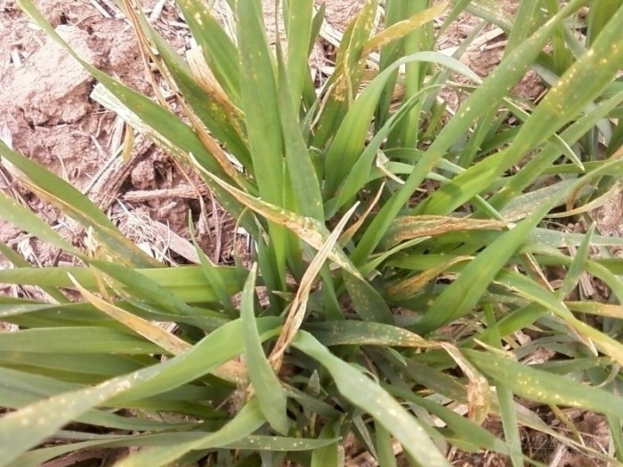
唑草酮使用不当灼烧药害（阔叶类杂草）

Slide 19
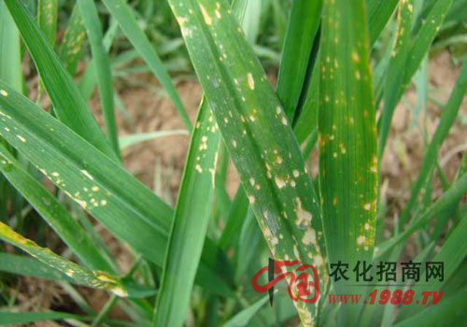
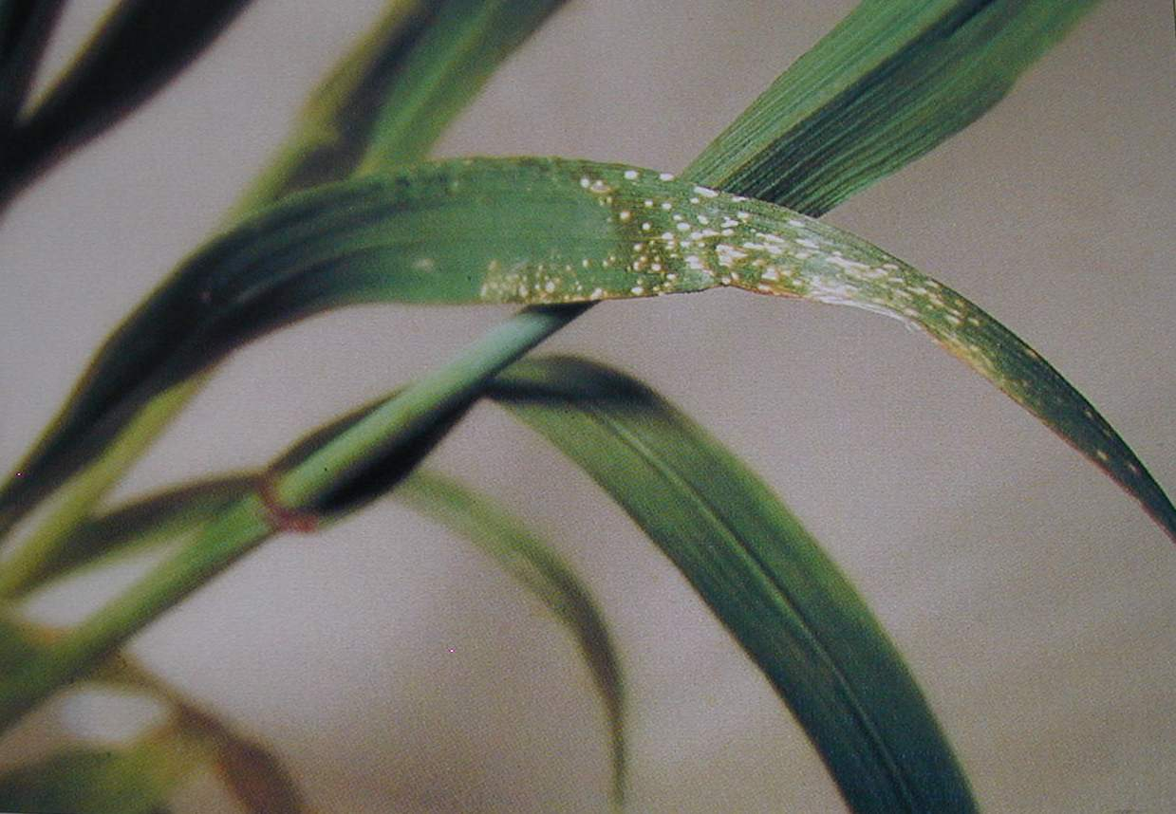
叶片上出现白色斑点

Slide 20
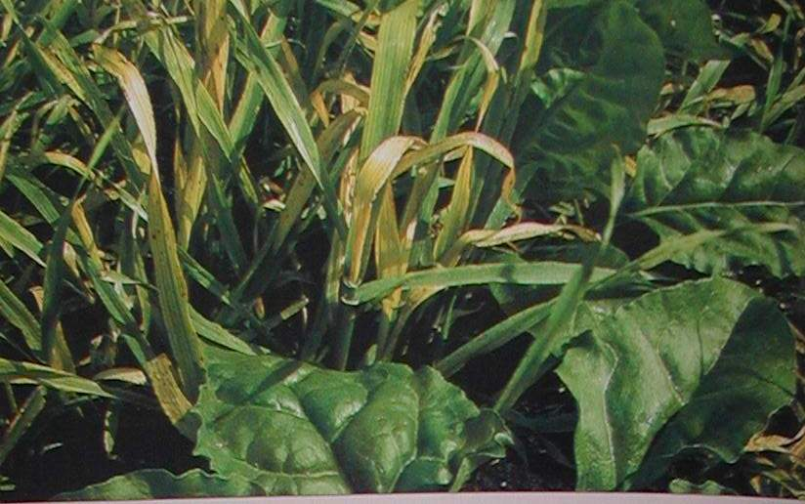
心叶基部出现黄化、腐烂

Slide 21
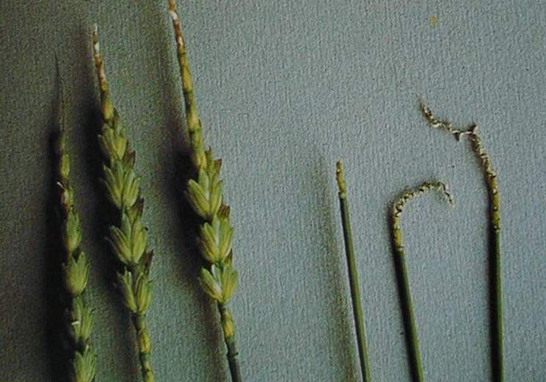
穗部弯曲，不结果实

Slide 22
三、拔节孕穗肥施用技术
拔节-开花期
-
分蘖至越冬始期
Ｐ
Ｎ
Ｋ

Slide 23
（1）拔节肥：倒3叶施入
叶色褪淡
高峰苗开始下降
基部第一节间接近定长，第二节间已开始伸长，才可以追肥。
（2）孕穗肥：倒1叶施入
弱筋小麦不施用
肥水配合、改良土壤、肥料深施有利于提高肥料利用率，充分发挥肥效。

Slide 24
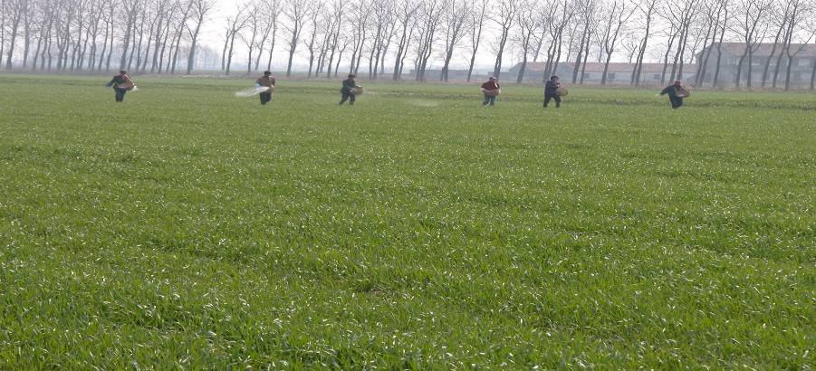
适时足量施用拔节肥和孕穗肥
适时而动、因苗而变

Slide 25
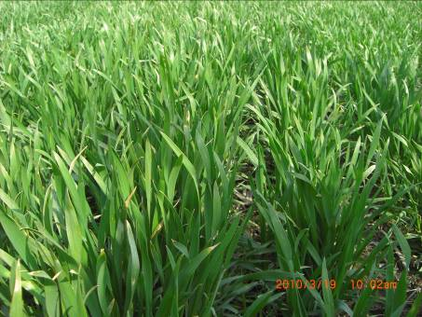
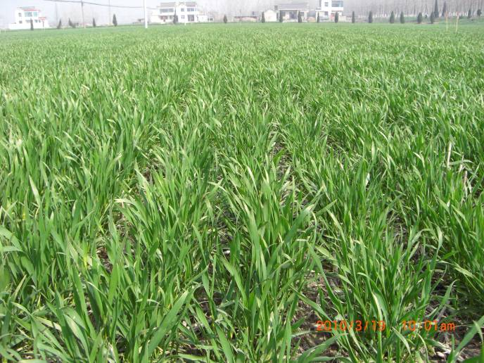
3月中旬,正常苗,可施用拔节肥

Slide 26
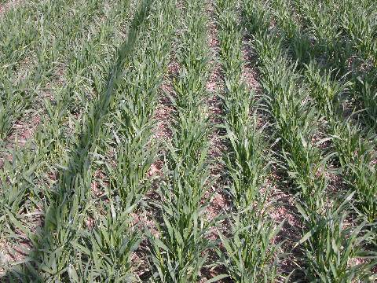
群体过小、穗数不足的三类苗、渍害苗和脱力落黄严重麦田，可适当提早施用拔节肥，同时要增加三元复合肥3～5kg/亩。

Slide 27
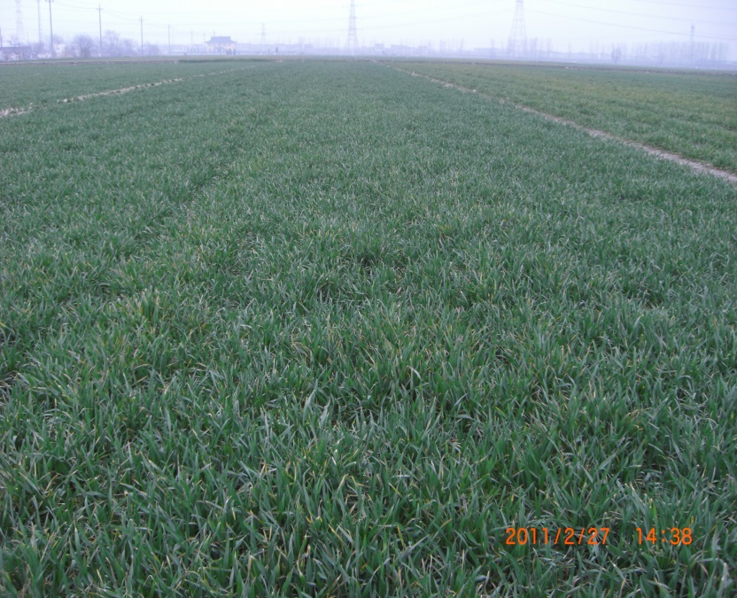
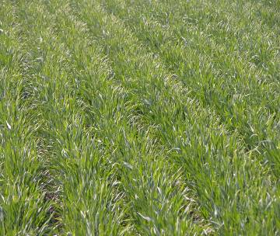
群体过大、叶色未正常褪淡的麦田，拔节肥应适当推迟施用，要做到叶色不褪不施肥，以防止倒伏。

Slide 28
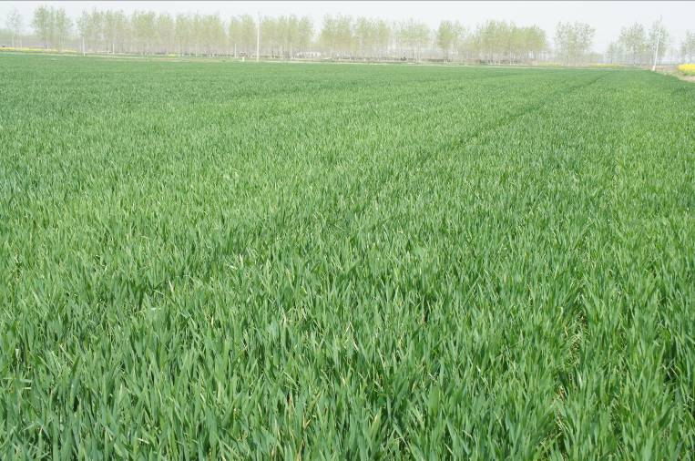
群体偏大，叶色偏深、适当等再褪淡些，量要控制

Slide 29
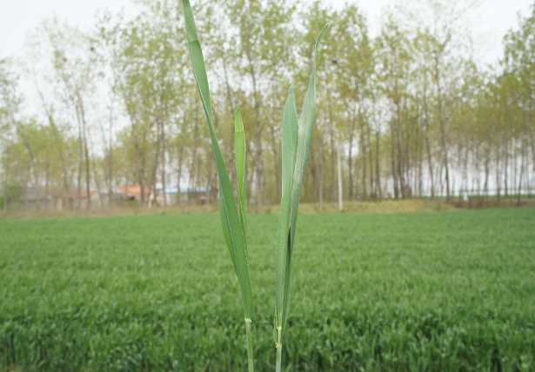
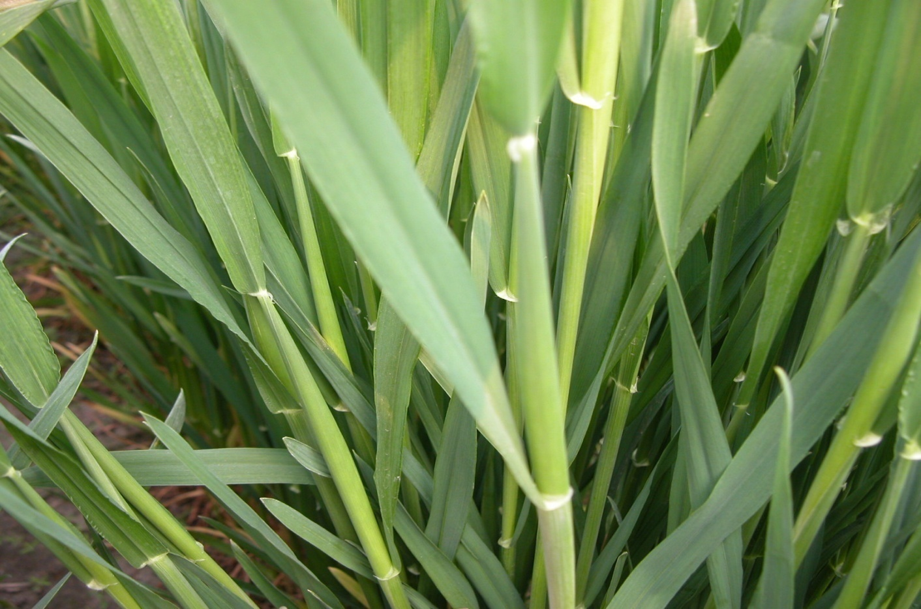
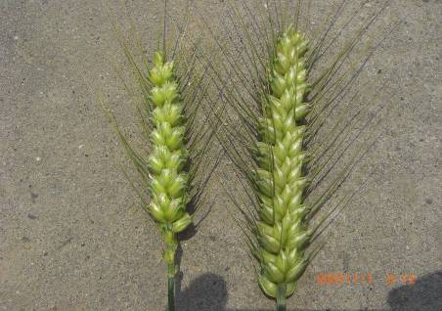
孕穗肥
剑叶叶枕
穗部
倒2叶叶枕

Slide 30
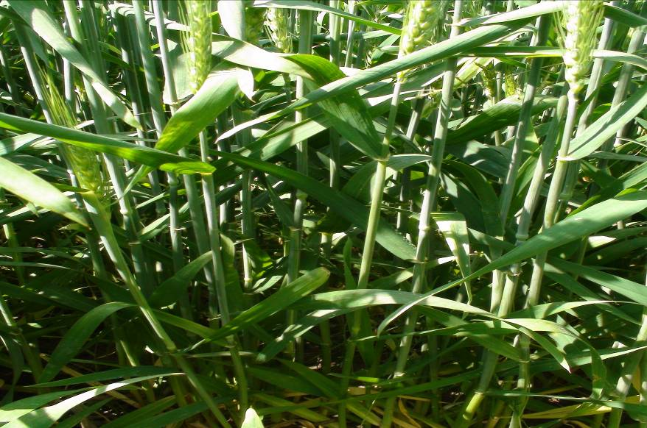
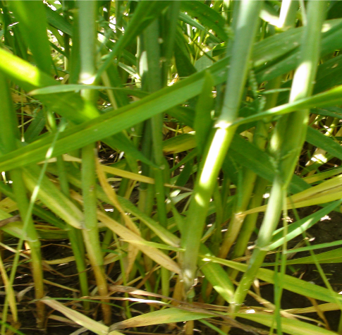
高产田,透光性好

Slide 31
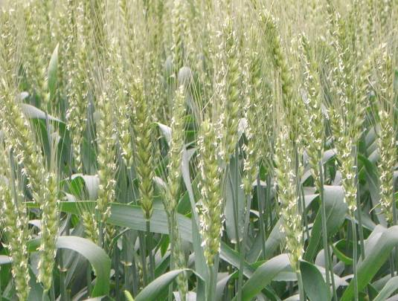
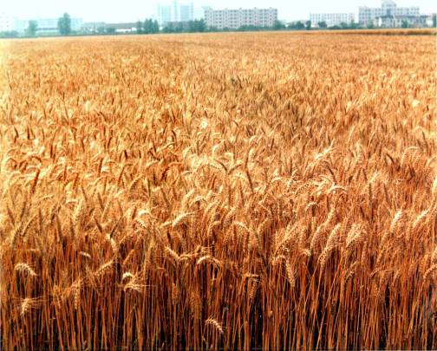
春后管理的重点是适时适量施用拔节肥和孕穗肥
应针对小麦生产中常出现的干旱、湿害、冷害、后期高温逼熟等灾害及时采用抗逆应变技术。并做好小麦病虫草害无公害防治。

Slide 32
作业
1、学会计算试验小区施肥量
品种选用烟农19，总施氮量180 kg/ha，设基肥:平衡肥:拔节肥:孕穗肥为3:1:4:2 ,磷(P₂O₅)、钾(K₂O)肥施用量各90 kg/ha ，基肥:拔节肥5 : 5，基本苗180万/ha，人工条播，行距为30cm，小区面积为18m²。
氮肥选用尿素（含氮率46%），磷肥选用磷二铵（有效磷44%，含Ｎ13%）,钾肥选用氯化钾（有效钾60%），请问这个小区基肥、平衡肥、拔节肥、孕穗肥氮、磷、钾肥各称多少克？

